Slide 1

Raiane Lins
Sidney Cirqueira
Carregando dados para Azure SQL Data Warehouse com Datafactory e Polybase
#bsbtechconf

Slide 2


Apresentação
Cartilha de
Aprendizagem
Raiane Lins
Sidney Cirqueira
Há 7 anos trabalhando com Banco de dados;
DBA na empresa SICOOB Confederação;​ Colaboradora do Blog Comunidade SQL Server
Há 5 anos trabalhando com Banco de Dados e há 1 ano focado em Engenharia de Dados no Azure;​
Analista de Banco de Dados na Wiz Soluções;
Comunidades: SQLServerDF, BrasiliaDataGroup e BSB IA, Data Science, BigData & Analytics.​

Slide 3

Agenda
Cartilha de
Aprendizagem
Azure SQL Data Warehouse;
ELT (Extract, Load and Transform);
Polybase;
Datafactory;
Demo: Carregar informações das fontes do SQL Server e do Blob Storage para o SQL Data Warehouse.

Slide 4


Slide 5

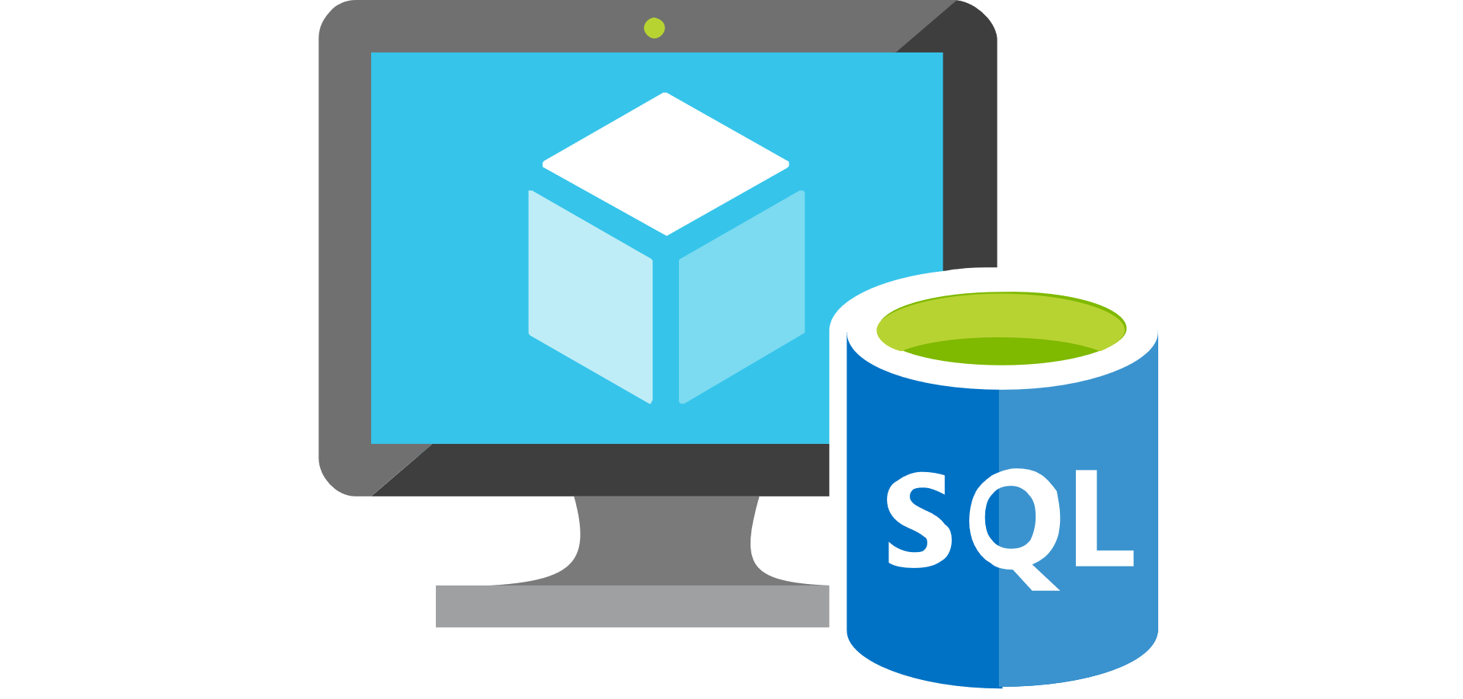

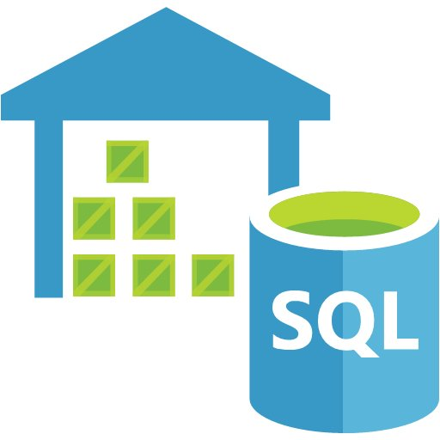

Azure SQL Data Warehouse
PowerBI
DataFactory
Polybase

Slide 6
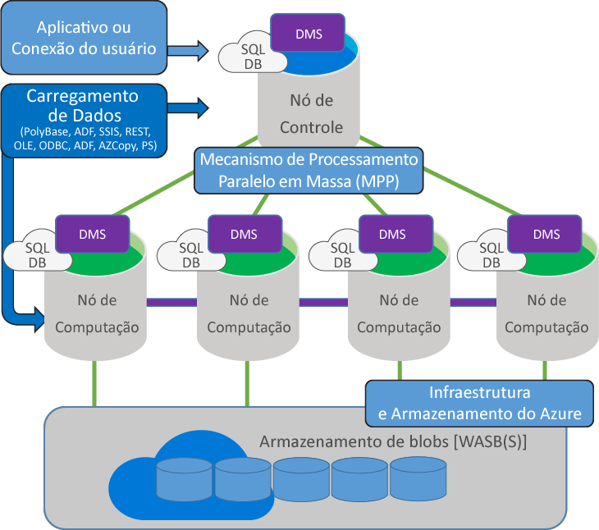
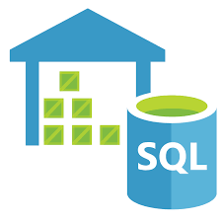
Azure SQL Data Warehouse
Disponível no azure no formato de plataforma como serviço (PaaS).
Notes:
É um sistema MPP (Massively Parallel Processing), diferente do sistema de armazenamento tradicional, onde, em vez de tudo consolidado em uma única máquina, é na verdade um sistema distribuído em que diferentes computadores, chamados nós, trabalham juntos para fornecer dados para suas consultas.
• A divisão do SQL Data Warehouse do Azure em várias máquinas o torna dependente do armazenamento distribuído, bem como na computação distribuída.

Slide 7
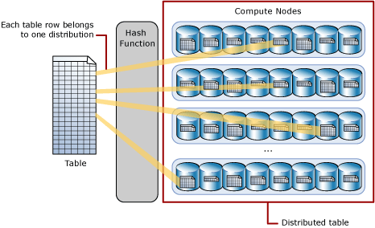
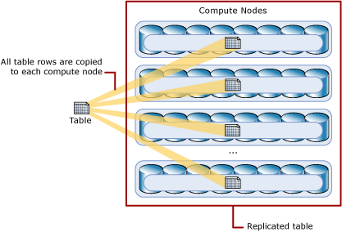
Azure Storage
Hash – Melhor desempenho para consulta e agregações.
Round Robin – Melhor desempenho para tabelas de carga.
Replicate – Melhor desempenho de consulta para tabelas pequenas.
Notes:
É um sistema MPP (Massively Parallel Processing), diferente do sistema de armazenamento tradicional, onde, em vez de tudo consolidado em uma única máquina, é na verdade um sistema distribuído em que diferentes computadores, chamados nós, trabalham juntos para fornecer dados para suas consultas.
• A divisão do SQL Data Warehouse do Azure em várias máquinas o torna dependente do armazenamento distribuído, bem como na computação distribuída.

Slide 8
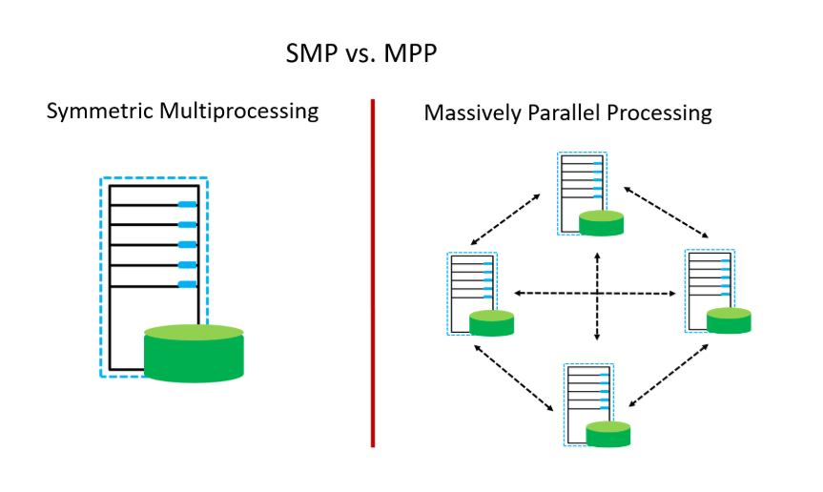
DW convencional x Azure SQL Data Warehouse

Slide 9
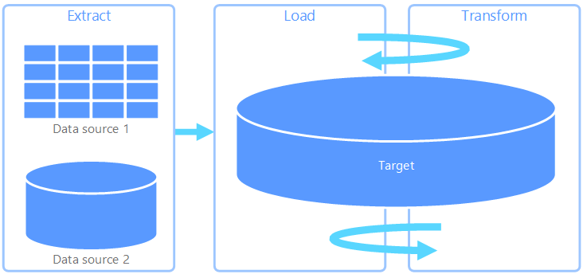
ELT com Azure SQL DW e Polybase
É o processo pelo qual os dados são carregados de um Sistema de origem para um Data Warehouse de destino.

Slide 10
O que é o Polybase?
É uma tecnologia que acessa dados fora da base de dados do SQL Server via T-SQL;
A partir do SQL Server 2016 isso permite você rodar consultas em dados externos no Hadoop ou importar/exportar dados de um Azure Blob Storage;
No SQL Server 2019 CTP 2.0 é possível acessar dados externos no SQL Server, Oracle, Teradata e MongoDB;
Opções para carregamento de dados: TSQL, SSIS, DataFactory e Databricks.

Slide 11
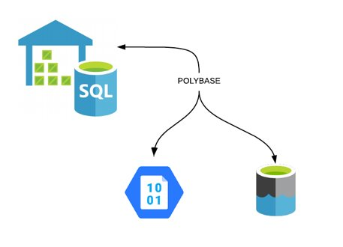
Integração Polybase com Azure
Permite que o SQL Data Warehouse importar e exportar dados do Azure Blob Storage e Azure Data Lake.

Slide 12
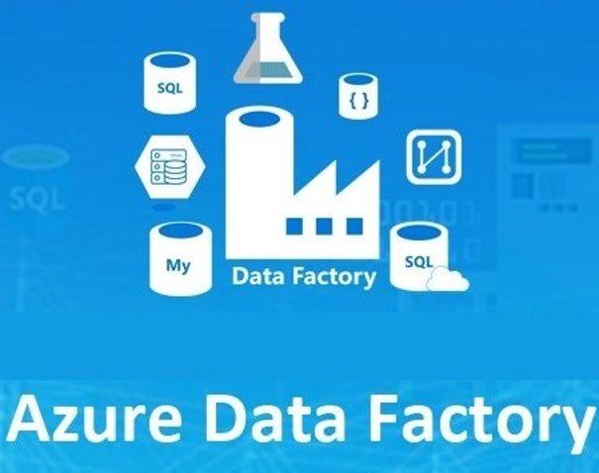


Slide 13
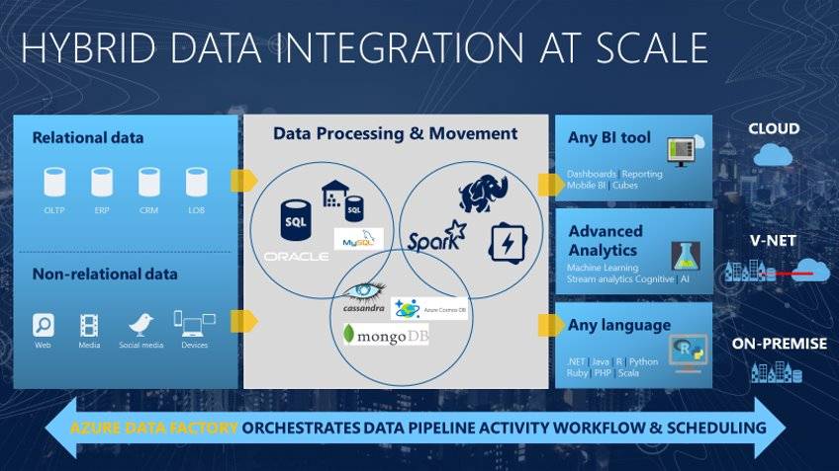

Slide 14
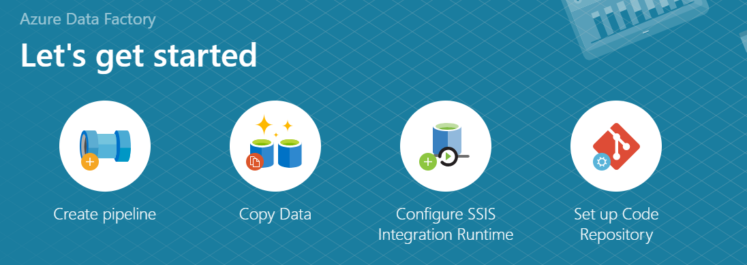

Slide 15

Demo:

Slide 16
Referências:
Criar conta gratuita https://azure.microsoft.com/en-us/free/
Documentação SQLDW: https://docs.microsoft.com/en-us/azure/sql-data-warehouse/
Arquitetura MPP: https://docs.microsoft.com/en-us/azure/sql-data-warehouse/massively-parallel-processing-mpp-architecture
Treinamento Azure SQLDW: https://docs.microsoft.com/en-us/learn/paths/implement-sql-data-warehouse/
Documentação Polybase: https://docs.microsoft.com/en-us/sql/relational-databases/polybase/polybase-guide?view=sql-server-2017
Documentação Datafactory: https://docs.microsoft.com/en-us/azure/data-factory/
Forum Datafactory: https://feedback.azure.com/forums/270578-data-factory

Slide 17


Rayane Lins
https://www.linkedin.com/in/raiane-flores-borba-lins-07567463/
nanelp@gmail.com
Sidney Cirqueira
Obrigado!
https://github.com/sidneyocirqueira/brasiliatechconf2019
https://www.linkedin.com/in/sidneyoliveiracirqueira/
sidneyocirqueira@gmail.com

